Slide 1
Праздник Осени
вторая младшая группа
Воспитатели: Пятова М.С.,Севрикова А.В.

Slide 2
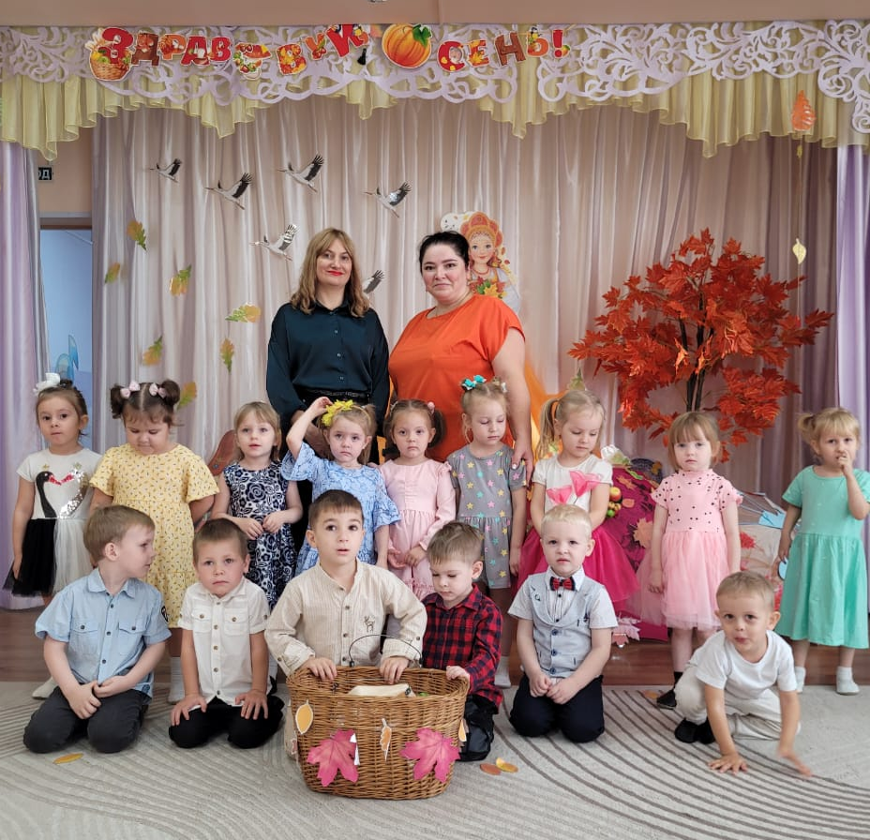
Вместе с осенью наши малыши веселились от души! Танцевали и играли
с грибочками и осенними листочками!

Slide 3
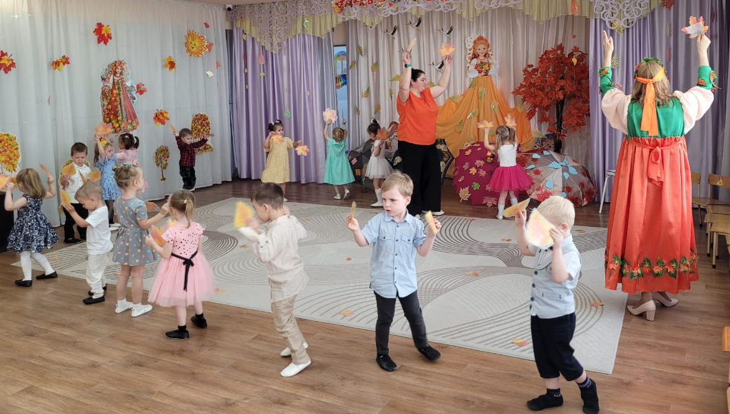
Вот так весело встречают праздник наши малыши!

Slide 4
Золотой листочек с дерева слетел, Золотой листочек на ладошку сел, Я его поглажу, маленький листок, -Золотой листочек, ты не одинок.

Slide 5
Спасибо за внимание

